Slide 1
Python编程与科学计算
课程名称
江苏大学计算机科学与通信工程学院 王洪金

Slide 2
前 课 内 容
1．了解Python语言的文件与异常
本课内容
第三方库：numpy库的使用。

Slide 3


第5课 科学计算基础：NumPy
numpy是Python语言中科学计算的基础库，重点在于数值计算，也是大部分Python科学计算库的基础，多用于在大型、多维数组上执行的数值运算。

Slide 4
第5课 科学计算基础：NumPy
科学计算即是数值计算，是指应用计算处理科学研究和工程技术中所遇到的数值计算。
NumPy ( Numerical Python 的缩写)是一个开源的 Python 科学计算库,包含很多实用的数学函数,涵盖线性代数运算、傅里叶变换和随机数生成等功能。
NumPy 允许用户进行快速的交互式原型设计,可以很自然地使用数组和矩阵。
https://bbs.huaweicloud.com/blogs/408885
https://www.osgeo.cn/python-tutorial/numpy.html

Slide 5
第5课 科学计算基础：NumPy
安装numpy包
① pip install numpy
定位到文件夹： %comspec%
② pip install numpy-1.20.3+mkl-cp39-cp39-win_ amd64.whl
③ python.exe setup.py install
第三方包的升级
pip install --upgrade numpy
卸载第三方包
pip uninstall numpy
https://bbs.huaweicloud.com/blogs/408885
https://www.osgeo.cn/python-tutorial/numpy.html

Slide 6
第5课 科学计算基础：NumPy
numpy包 和matplotlib包的调用
import 某包 as 通用简称 import 包名称 as 通用别名 from 包 import 函数名​​
import numpy as np
import matplotlib.pyplot as plt
https://bbs.huaweicloud.com/blogs/408885
https://www.osgeo.cn/python-tutorial/numpy.html

Slide 7
第5课 科学计算基础：NumPy
§5.1 numpy库的使用
§5.2 numpy库的常见操作
§5.3 numpy的专门应用
§5.4 数组的文件输入与输出

Slide 8
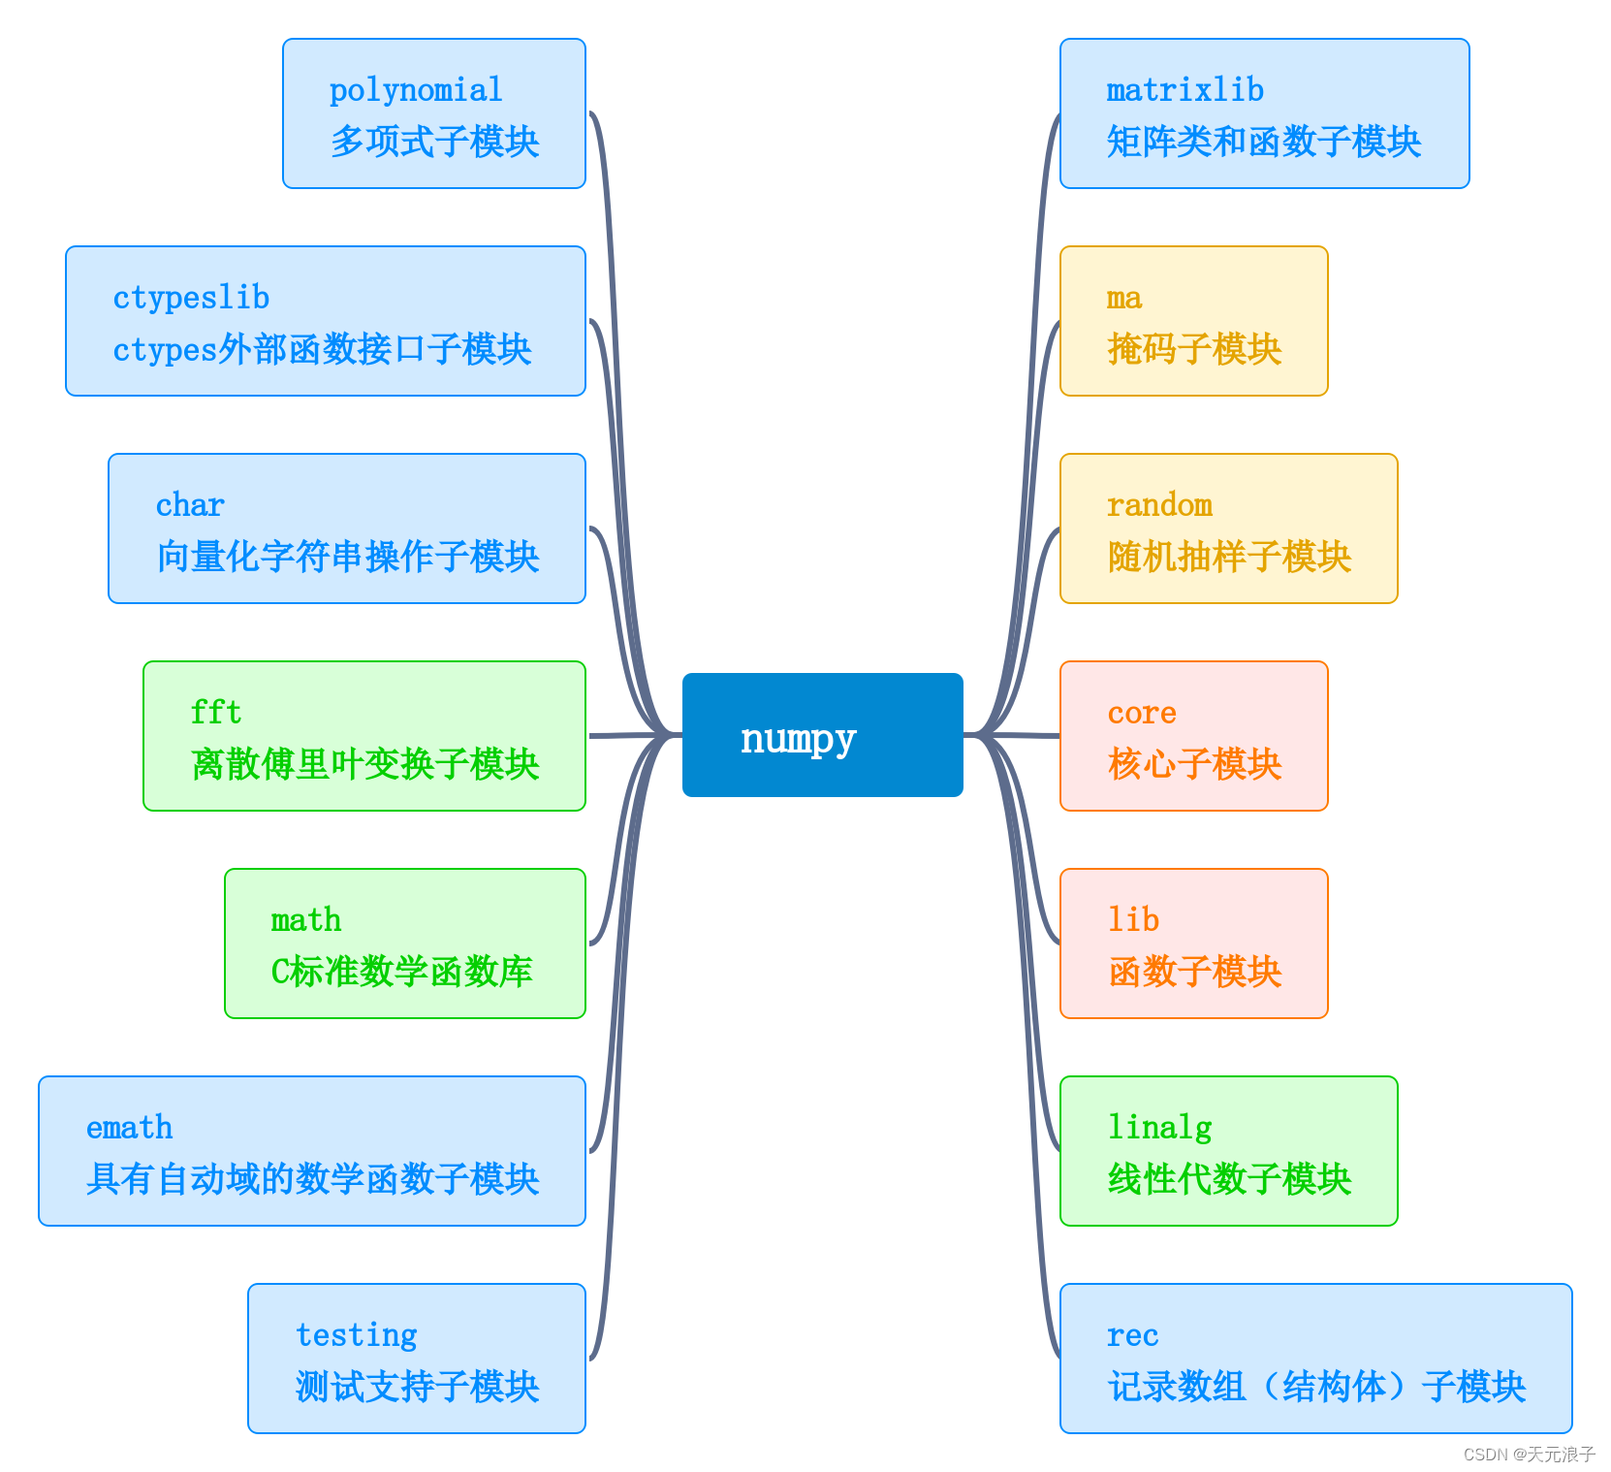
§5.1 numpy库的使用
numpy.core是NumPy的核心，包含ndarray、 ufuncs和dtypes等，numpy.lib提供NumPy的函数。

Slide 9
§5.1 numpy库的使用
NumPy的其他常用子模块有：
numpy.random ：随机抽样子模块
numpy.ma：掩码数组子模块，用于处理包含无效或丢失的数据的数组
numpy.linalg ：线性代数子模块
numpy.fft ：离散傅里叶变换子模块
numpy.math ：由C标准定义的数学函数子模块
numpy.emath ：具有自动域的数学函数子模块
numpy.rec ：记录数组子模块，数组元素是多个不同类型的数据的组合，类似结构体
numpy.matrixlib ：矩阵类和函数子模块
numpy.ctypeslib ：ctypes外部函数接口子模块
numpy.polynomial：多项式子模块
numpy.char：向量化字符串操作子模块
numpy.testing ：测试支持子模块

Slide 10
§5.1 numpy库的使用
Ndarray的数据类型有：
bool,
int, int8, int16, int32, int64,
uint8, uint16, uint32, uint64,
float16, float32, float64或float,
complex64, complex128或complex

Slide 11
第5课 科学计算基础：NumPy
§5.1 numpy库的使用
§5.2 numpy库的常见操作
§5.3 numpy的专门应用
§5.4 数组的文件输入与输出

Slide 12
§5.2 数组对象的常见操作
§5.2.1. 数组操作
§5.2.2. 矩阵操作
§5.2.3. Numpy的运算

Slide 13
§5.2.1. 数组操作
1. 数组的创建
2. 数组的属性
3. 数组索引与切片
4. 数组的变形
5. 数组的拼接与分裂
6. 数组元素操作
7. 排序与遍历

Slide 14
§5.2.1. 数组操作
1. 数组的创建
函数 | 功能描述
np.array() | 创建自由数组
np.arange() | 创建数字序列数组
np.linspace() | 创建等差数列
np.logspace() | 创建等比数列
np.ones()、 np.zeros()、 np.full(val) | 创建全1,0,val的数组
np.ones_like(a)、np.zeros_like(a)、np.full_like(a,val) | 创建数组a的形状全1、全0、全val的数组
np.eye() | 创建单位矩阵
np.empty() | 创建空数组
np.random.rand() | 创建随机小数的数组
np.repeat() | 复制创建
np.frombuffer() | 将缓冲区解释为一维数组

Slide 15
§5.2.1. 数组操作
1. 数组的创建
np.arange(10.0)
[0. 1. 2. 3. 4. 5. 6. 7. 8. 9.]
np.linspace(1,10,4)
[ 1. 4. 7. 10.]
np.ones(5)
np.ones((2,3))
np.zeros((2,3))
np.full((3,4),5)
[1. 1. 1. 1. 1.]
[[1. 1. 1.]
[1. 1. 1.]]
[ [0. 0. 0.]
[0. 0. 0.] ]
[ [5 5 5 5]
[5 5 5 5]
[5 5 5 5] ]
np.eye(3,dtype=int)
np.eye(3,5,dtype=int)
[[1 0 0]
[0 1 0]
[0 0 1]]
[[1 0 0 0 0]
[0 1 0 0 0]
[0 0 1 0 0]]
np.random.rand(3,4)
[[0.36747898 0.73048727 0.98615139 0.86356555]
[0.37882121 0.65184988 0.73906624 0.27491347]
[0.33056156 0.65428088 0.69780378 0.8789885 ]]

Slide 16
§5.2.1. 数组操作
2. 数组的属性
属性 | 说明
轴(axes) | Ndarray中的数组维度称为轴
秩(rank) | 秩是数组的维度，也是轴的数量，通过数组的ndim属性可以获得数组的维数。
大小(size) | 数组的大小指数组中的元素个数，相当于 .shape中n*m的值
形状(shape) | 数组的形状
类型(dtype) | 数组中元素的类型
元素大小(itemsize) | 数组中的元素占用的字节数
.ndim | ndarray对象的维度
.flags | 返回它们的当前值

Slide 17

2. 数组的属性
nparr = np.array([i for i in range(10)])
a = np.array([1, 2, 3, 4])
b = np.array((5, 6, 7, 8))
print(nparr)
print(a)
print(b)
1. 核心对象：ndarray
[0 1 2 3 4 5 6 7 8 9]
axis=0 高维
axis=1 次高维
axis=2 低维
[1 2 3 4]
[5 6 7 8]
c=np.array(
[[1, 2, 3, 4],
[4, 5, 6, 7],
[7, 8, 9, 10]])
d = np.array(
[[[1, 2, 3], [4, 5, 6]],
[[7, 8, 9], [10, 11, 12]],
[[13, 14, 15], [16, 17, 18]]])
print(c)
print(d)
axis=0，3行
13 | 14 | 15
16 | 17 | 18
1 | 2 | 3 | 4
4 | 5 | 6 | 7
9 | 8 | 9 | 10
7 | 8 | 9
10 | 11 | 12
axis=1，2行
axis=0
axis=1
1 | 2 | 3
4 | 5 | 6
axis=1，4列
axis=0，3组
axis=2，3列
Notes:
轴0作为行，轴1作为列。

Slide 18
§5.2.1. 数组操作
2. 数组的属性
c = np.array([[1, 2, 3, 4],[4, 5, 6, 7], [7, 8, 9, 10]])
d = np.array([[[1, 2, 3], [4, 5, 6]],
[[7, 8, 9], [10, 11, 12]],
[[13, 14, 15], [16, 17, 18]]])
print("'c'类型是：",type(c))
print("'c'秩大小是：",c.ndim)
print("'d'秩大小是：",d.ndim)
print("'c'数组形状：",c.shape)
print("'c'数组元素个数：",c.size)
print("'c'的组元素类型：",c.dtype)
print("'c'元素占用字节数：",c.itemsize)
<class 'numpy.ndarray'>
2
3
(3,4)
12
int32
4

Slide 19
§5.2.1. 数组操作
3. 数组索引与切片
nadarry数组的操作包括数组的索引和切片。
①索引：获取数组中特定位置元素的过程；
②切片：获取数组元素子集的过程。
索引从0开始，可以在不同的维度进行。
一维索引对应数组的元素值；
二维数组中，每个索引值对应的元素是一个一维数组；
多维数组中，如果省略了后面的索引，则返回降低一个维度的数组。
切片是定义的数组的一部分，是原始数组的视图；
索引和切片结合，可得到低维度的切片。
操作表达式： object[start_index : end_index : step]
当只有一个“：”时，默认第三个参数step=1

Slide 20
§5.2.1. 数组操作
3. 数组索引与切片
array
array[2]
array[1][1]
array[1,1]
1 | 2 | 3 | 4
4 | 5 | 6 | 7
7 | 8 | 9 | 10
1 | 2 | 3 | 4
4 | 5 | 6 | 7
7 | 8 | 9 | 10
1 | 2 | 3 | 4
4 | 5 | 6 | 7
7 | 8 | 9 | 10
1 | 2 | 3 | 4
4 | 5 | 6 | 7
7 | 8 | 9 | 10
7 | 8 | 9 | 10
2 | 5 | 7 | 9
2 | 5 | 7 | 9
2 | 5 | 7 | 9
2 | 5 | 7 | 9
array[1][1]=10
array[-1][-1]
array[1]=[10,11,12,47]
1 | 2 | 3 | 4
4 | 5 | 6 | 7
7 | 8 | 9 | 10
1 | 2 | 3 | 4
4 | 5 | 6 | 7
7 | 8 | 9 | 10
1 | 2 | 3 | 4
4 | 5 | 6 | 7
7 | 8 | 9 | 10
10
10 | 11 | 12 | 47
2 | 5 | 7 | 9
2 | 5 | 7 | 9
2 | 5 | 7 | 9

Slide 21
§5.2.1. 数组操作
3. 数组索引与切片
array
array[:2,1:]
array[2:,:]
array[:,:2]
1 | 2 | 3 | 4
4 | 5 | 6 | 7
7 | 8 | 9 | 10
1 | 2 | 3 | 4
4 | 5 | 6 | 7
7 | 8 | 9 | 10
1 | 2 | 3 | 4
4 | 5 | 6 | 7
7 | 8 | 9 | 10
1 | 2 | 3 | 4
4 | 5 | 6 | 7
7 | 8 | 9 | 10
2 | 5 | 7 | 9
2 | 5 | 7 | 9
2 | 5 | 7 | 9
2 | 5 | 7 | 9
array[1,:2]
array[1:2,:2]
array[::2,::2]
array[::-2,::-2]
1 | 2 | 3 | 4
4 | 5 | 6 | 7
7 | 8 | 9 | 10
1 | 2 | 3 | 4
4 | 5 | 6 | 7
7 | 8 | 9 | 10
1 | 2 | 3 | 4
4 | 5 | 6 | 7
7 | 8 | 9 | 10
1 | 2 | 3 | 4
4 | 5 | 6 | 7
7 | 8 | 9 | 10
2 | 5 | 7 | 9
2 | 5 | 7 | 9
2 | 5 | 7 | 9
2 | 5 | 7 | 9

Slide 22
§5.2.1. 数组操作
3. 数组索引与切片
room
room[0,0,0]
room[：,0,0]
11 | 12 | 13 | 14
14 | 15 | 16 | 17
19 | 18 | 19 | 20
11 | 12 | 13 | 14
14 | 15 | 16 | 17
19 | 18 | 19 | 20
11 | 12 | 13 | 14
14 | 15 | 16 | 17
19 | 18 | 19 | 20
1 | 2 | 3 | 4
4 | 5 | 6 | 7
7 | 8 | 9 | 10
1 | 2 | 3 | 4
4 | 5 | 6 | 7
7 | 8 | 9 | 10
1 | 2 | 3 | 4
4 | 5 | 6 | 7
7 | 8 | 9 | 10
room[0,：,：]
room[0,1,：]
room[0,0,0:4:2]
11 | 12 | 13 | 14
14 | 15 | 16 | 17
19 | 18 | 19 | 20
11 | 12 | 13 | 14
14 | 15 | 16 | 17
19 | 18 | 19 | 20
11 | 12 | 13 | 14
14 | 15 | 16 | 17
19 | 18 | 19 | 20
1 | 2 | 3 | 4
4 | 5 | 6 | 7
7 | 8 | 9 | 10
1 | 2 | 3 | 4
4 | 5 | 6 | 7
7 | 8 | 9 | 10
1 | 2 | 3 | 4
4 | 5 | 6 | 7
7 | 8 | 9 | 10

Slide 23

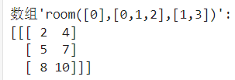

§5.2.1. 数组操作
3. 数组索引与切片
花式索引:使用ix_()函数，选出方形索引区域
room[np.ix_([0], [0, 2], [1, 3])]
room[np.ix_([0], [0, 1, 2], [1, 3])]
room[np.ix_([0], [0, 2])]
room
room[np.ix_([0], [0, 2], [1, 3])]
11 | 12 | 13 | 14
14 | 15 | 16 | 17
19 | 18 | 19 | 20
11 | 12 | 13 | 14
14 | 15 | 16 | 17
19 | 18 | 19 | 20
1 | 2 | 3 | 4
4 | 5 | 6 | 7
7 | 8 | 9 | 10
1 | 2 | 3 | 4
4 | 5 | 6 | 7
7 | 8 | 9 | 10
1 | 2 | 3 | 4
4 | 5 | 6 | 7
7 | 8 | 9 | 10
room[np.ix_([0], [0, 1, 2], [1, 3])]
room[np.ix_([0], [0, 2])]
11 | 12 | 13 | 14
14 | 15 | 16 | 17
19 | 18 | 19 | 20
11 | 12 | 13 | 14
14 | 15 | 16 | 17
19 | 18 | 19 | 20
1 | 2 | 3 | 4
4 | 5 | 6 | 7
7 | 8 | 9 | 10
1 | 2 | 3 | 4
4 | 5 | 6 | 7
7 | 8 | 9 | 10
1 | 2 | 3 | 4
4 | 5 | 6 | 7
7 | 8 | 9 | 10
1 | 2 | 3 | 4
4 | 5 | 6 | 7
7 | 8 | 9 | 10

Slide 24



§5.2.1. 数组操作
3. 数组索引与切片
花式索引:使用ix_()函数，选出方形索引区域
N1
n1[np.ix_([0, 2])]
n1[np.ix_([0, 2], [1, 3])]
n1
n1( [0, 2])
9 | 4 | 7 | 4
2 | 5 | 5 | 0
1 | 9 | 8 | 7
2 | 0 | 7 | 1
9 | 4 | 7 | 4
2 | 5 | 5 | 0
1 | 9 | 8 | 7
2 | 0 | 7 | 1
n1( [0, 2], [1, 3])
9 | 4 | 7 | 4
2 | 5 | 5 | 0
1 | 9 | 8 | 7
2 | 0 | 7 | 1

Slide 25
§5.2.1. 数组操作
4. 数组的变形
(1) ndarray数组的维度变换与转置
方 法 | 说 明
np.reshape(shape) | 不改变数组元素，返回一个shape形状的数组，原数组不变
np.resize(shape) | 与.reshape()功能一样，但修改原数组
np.flatten() | 对数组进行降维，返回折叠后的一维数组，原数组不变，深拷贝
np.swapaxes(ax1, ax2) | 将数组n个维度中两个维度进行调换
np.ravel() | 对数组进行降维，返回折叠后的一维数组，原数组改变，浅拷贝
np.flatten()
np. transpose() | 转置函数

Slide 26


§5.2.1. 数组操作
4. 数组的变形
Array1
Array1.reshape(3,4)
Array1.resize(2,2,3)
Array1.reshape(4,3)
1
2
3
4
4
5
6
7
7
8
9
10
1 | 2 | 3 | 4
4 | 5 | 6 | 7
7 | 8 | 9 | 10
1 | 2 | 3
4 | 4 | 5
6 | 7 | 7
8 | 9 | 10
6 | 7 | 7
8 | 9 | 10
1 | 2 | 3
4 | 4 | 5

Slide 27
§5.2.1. 数组操作
4. 数组的变形
Array2 = Array1.reshape(2, 2, 3)
Array2.T
Array2.transpose(0,2,1)
Array1
Array2
1
2
3
4
4
5
6
7
7
8
9
10
3 | 7
5 | 10
6 | 7 | 7
8 | 9 | 10
6 | 8
7 | 9
7 | 10
2 | 7
4 | 9
1 | 2 | 3
4 | 4 | 5
1 | 4
2 | 4
3 | 5
1 | 6
4 | 8
Array2.transpose(0,1,2)
Array2.transpose(2,1,0)
Array2.transpose(1,2,0)
6 | 7 | 7
8 | 9 | 10
3 | 7
5 | 10
4 | 8
4 | 9
5 | 10
1 | 2 | 3
4 | 4 | 5
2 | 7
4 | 9
1 | 6
2 | 7
3 | 7
1 | 6
4 | 8

Slide 28
§5.2.1. 数组操作
5.数组的拼接与分裂
 | 方 法 | 说 明
类型变换 | . astype() | 一定会创建新的数组
转换成列表 | . tolist() | 转换成数组
数组的拼接 | . vstack() | 垂直堆叠，列数必须相等，axis=0
 | . hstack() | 水平堆叠，列数必须相等, axis=1
 | . concatenate([], axis) | 根据axis值进行垂直或水平堆叠
 | np.c_[a,b] | 将a, b看成单位，放置于不同的列。（水平合并)
 | np.r_[a,b] | 将a, b看成单位，放置于不同的行。（垂直合并）
数组的分割 | . vsplit() | 分成多个垂直子数组
 | . hsplit() | 水平方向分成多个水平子数组
 | split / array_split (array, indicate_ or_sections, axis) | 根据axis值进行垂直或水平分割

Slide 29
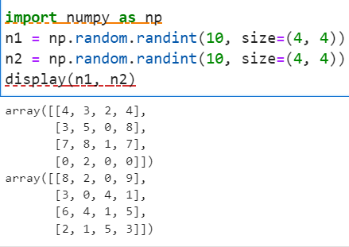
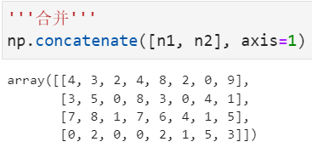
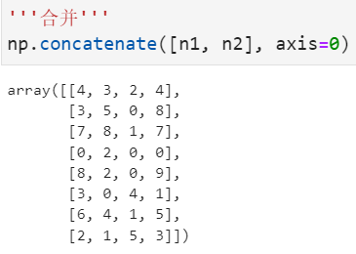
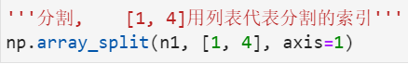

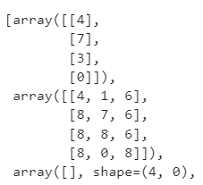
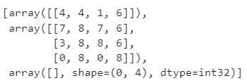
§5.2.1. 数组操作
5.数组的拼接与分裂

Slide 30
§5.2.1. 数组操作
5.数组的拼接与分裂

Slide 31
§5.2.1. 数组操作
6. 数组元素操作
Ndarray的增加元素：
numpy.append() | 数组追加元素
numpy.insert() | 数组插入元素
Ndarray的删除元素： np.delete()
Ndarray的元素修改：直接给元素赋值
numpy.put()函数将指定的值放入数组的指定位置

Slide 32
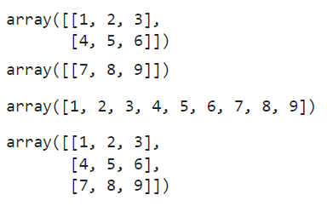
§5.2.1. 数组操作
6. 数组元素操作
Ndarray的增加元素：numpy.append(), numpy.insert()
# 创建数组a
a = np.arange(1,7).reshape(2,3)
b = np.arange(7,10).reshape(1,3) # a,b维度相同才能追加
# 将数组b追加到数组a后
c = np.append(a, values=b) # 不指定axis时
d = np.append(a, values=b, axis=0)

Slide 33
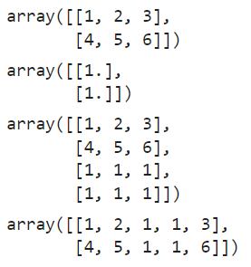
§5.2.1. 数组操作
6. 数组元素操作
Ndarray的增加元素：numpy.append(), numpy.insert()
a = np.arange(1,7).reshape(2,3)
b = np.ones(shape=(2,1))
c=np.insert(a, 2, b, axis=0)
d=np.insert(a, 2, b, axis=1)

Slide 34
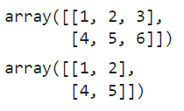
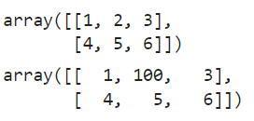
§5.2.1. 数组操作
6. 数组元素操作
Ndarray的删除元素： np.delete(arr, 2 )
a = np.arange(1,7).reshape(2,3)
a
np.delete(a, 2, axis=1)
Ndarray的元素修改：直接给元素赋值
numpy.put()函数将指定的值放入数组的指定位置
a = np.arange(1,7).reshape(2,3)
a
a[0, 1] = 100
a
arr = np.array([1, 2, 3, 4, 5])
np.put(arr, [1, 3], [10, 20])
print(arr)
输出：[1 10 3 20 5]

Slide 35



§5.2.1. 数组操作
7. 数组的排序
Numpy数组排序的三个方法：
numpy.sort：返回排序后数组的拷贝
array.sort：返回的是排序数组而不是返回拷贝
numpy.argsort：间接排序，返回的是排序后的数字索引
sorted(ndarray)
arr = np.array([3,2,4,5,9,7,1,8,6])
arr2 = arr.copy()
np.sort(arr)
arr
arr2.sort()
arr2
arr
np.argsort(arr)

Slide 36





§5.2.1. 数组操作
8. 数组的遍历
要遍历NumPy数组的所有元素，可以使用的for循环。
内置for循环
flat迭代器
nditer迭代器
arr = np.arange(12).reshape(3,4)
for i in arr:
print(i)
for i in arr.flat:
print(i)
for i in np.nditer(arr, order=“C”): # 优先行
print(i)
for i in np.nditer(arr, order=“F”): # 优先列
print(i)
Notes:
C语言的风格，优先处理行
F表示Fortran语言的风格，优先处理列

Slide 37
§5.2.2. 矩阵操作
包括：矩阵转置与矩阵乘法
方 法 | 说 明
np.swapaxes(ax1, ax2) | 将数组n个维度中两个维度进行调换
x.T, x.H | 适用于1D和2D矩阵的调换
x.Transpose() | 适用于一次交换多个(大于2 个)轴数据
np.multiply(x, y), x*y | 两个矩阵中对应元素乘积
x.dot(y)，np.dot(x, y)， y.dot(x)， np.dot(y, x) | 两个矩阵转换后乘积
Notes:
https://wenku.baidu.com/view/4d09a969862458fb770bf78a6529647d26283455.html?_wkts_=1705578327023&bdQuery=numpy+%E7%9F%A9%E9%98%B5%E8%BD%AC%E7%BD%AE

Slide 38
§5.2.2. 矩阵操作
1. 逐元乘法：是两个矩阵中对应元素相乘。
np.multiply(a, b)
1 | 2 | 3
4 | 4 | 5
6 | 7 | 7
8 | 9 | 10
6 | 14 | 21
32 | 36 | 50
2. 点积:
np.dot(a, b)
6 | 8
7 | 9
7 | 10
1 | 2 | 3
4 | 4 | 5
41 | 56
87 | 118
形状
一致

Slide 39
§5.2.2. 矩阵操作
A1 = np.array([[1, 2, 3],[4, 4, 5]])
A2 = np.array([[6, 7, 7],[8, 9, 10]])
A3 = np.array([[6, 8],[7, 9], [7, 10]])
A4=A2.transpose()
A5=A1.dot(A3)
print("'np.multiply(A1,A2):' \n",np.multiply(A1,A2))
print("'np.multiply(A3,A4):' \n",np.multiply(A3,A4))
print("'A1.dot(A3):' \n",A1.dot(A3))
print("'A3.dot(A5):'\n",A3.dot(A5))
'A1:'
[ [1 2 3 ]
[4 4 5 ] ]
'A2:'
[ [ 6 7 7 ]
[ 8 9 10] ]
'A3:'
[ [ 6 8 ]
[ 7 9 ]
[ 7 10 ] ]
'A4:'
[ [ 6 8 ]
[ 7 9 ]
[ 7 10 ] ]
'A5:'
[ [ 41 56 ]
[ 87 118 ] ]
'np.multiply(A1,A2):'
[ [ 6 14 21]
[32 36 50] ]
'np.multiply(A3,A4):'
[ [ 36 64]
[ 49 81]
[ 49 100] ]
'A1.dot(A3):'
[[ 41 56]
[ 87 118] ]
'A3.dot(A5):'
[ [ 942 1280 ]
[1070 1454 ]
[1157 1572 ] ]

Slide 40
§5.2.3. Numpy的运算
1. 常用的统计运算
2. 数组之间的代数与逻辑运算
3. 数组与单个数值的运算
4. 二维数组与单行/列的运算
5. 绝对值、三角函数、指数、对数运算
6. 比较运算和掩码
Notes:
https://bbs.huaweicloud.com/blogs/408885

Slide 41
1. 常用的统计方法
函数 | 描述
np.sum() | 按指定轴返回数组元素的和
np.mean() | 按指定轴返回数组元素的均值
np.median() | 按指定轴返回数组元素的中值
np.max() | 按指定轴返回数组元素的最大值
np.min() | 按指定轴返回数组元素的最小值
np.std() | 按指定轴返回数组元素的标准差(方差的算术平方根)
np.ptp() | 用于计算数组元素中最值之差值，也就是(最大值 - 最小值)
np.prod() | 计算所有元素的乘积
np.diff() | 计算数组相邻元素之间的差
np.var() | 方差
np.sqrt() | 计算各元素的平方根
np.argmin() | 按指定轴返回数组中最小元素的对应索引构成的数组
np.argmax() | 按指定轴返回数组中最大元素的对应索引构成的数组
np.cumsum() | 按指定轴返回数组元素的累积的和
np.cumprod() | 按指定轴返回数组元素的累积的积

Slide 42
§5.2.3. Numpy的运算
1. 常用的统计方法
A6 = np.arange(12).reshape(4, 3)
print("'A6.sum():'",A6.sum())
print("'A6.sum(axis=0):'", A6.sum(axis=0))
print("'A6.sum(axis=1):'", A6.sum(axis=1))
print("'A6.max(axis=0):'", A6.max(axis=0))
print("'A6.max(axis=1):'", A6.max(axis=1))
print("'A6.cumsum(axis=0):'\n", A6.cumsum(axis=0))
print("'A6.cumsum(axis=1):'\n", A6.cumsum(axis=1))
66
[18 22 26]
[ 3 12 21 30]
[ 9 10 11 ]
[ 2 5 8 11]
'A6:'
[ [ 0 1 2 ]
[ 3 4 5 ]
[ 6 7 8 ]
[ 9 10 11] ]
'A6.cumsum(axis=0):'
[ [ 0 1 2 ]
[ 3 5 7 ]
[ 9 12 15 ]
[18 22 26 ] ]
'A6.cumsum(axis=1):'
[ [ 0 1 3 ]
[ 3 7 12]
[ 6 13 21]
[ 9 19 30] ]
Notes:
axis=0，对列操作，axis=1，对行操作

Slide 43
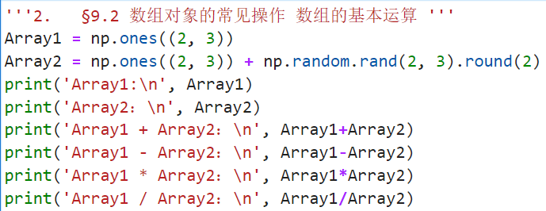
§5.2.3. Numpy的运算
2. 数组之间的代数与逻辑运算
相同形状数组间的代数运算: 对应元素进行运算

Slide 44
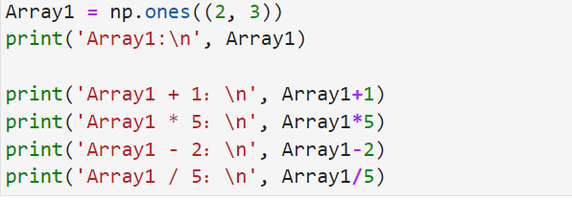
§5.2.3. Numpy的运算
3. 数组与单个数值的运算
数组与数字的加减乘除等运算是将数组中每一个数与数值进行相应的运算。

Slide 45
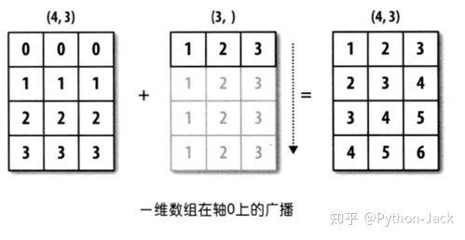
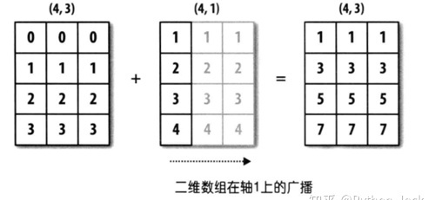
§5.2.3. Numpy的运算
4. 二维数组与单行/列的运算
规则1：如果两个数组的形状在任何维度上不匹配，但其中一个数组的大小为1，则可以扩展该维度以匹配另一个数组的大小。(广播运算)

Slide 46
§5.2.3. Numpy的运算
5. 绝对值、三角函数、指数、对数
函数 | 描述
np.abs() | 取各元素的绝对值
np.sin() | 正弦
np.cos() | 余弦
np.tan() | 正切
np.arcsin() | 反正弦
np.arccos() | 反余弦
np.arctan() | 反正切
np.exp() | 指数
np.log() | 以e为底的对数
np.log2() | 以2为底的对数
np.log10() | 以10为底的对数

Slide 47
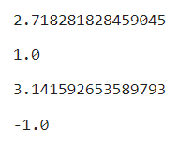
§5.2.3. Numpy的运算
5. 绝对值、三角函数、指数、对数
import numpy as np
np.e
np.log(np.e)
np.pi
np.cos(np.pi)

Slide 48
§5.2.3. Numpy的运算
6. 比较运算和掩码
1、比较运算
x1 = np.random.randint(100, size=(3, 4))
x1 > 50
2、操作布尔数组
x2 = np.random.randint(10, size=(3, 4))
x2 > 5
np.sum(x2 > 5)
np.all(x2 > 0)
np.any(x2 == 6)
np.all(x2 < 9, axis=1) #按行进行判断axis=1。而如果是按列判断，则axis= 0;
(x2 < 9) & (x2 >5)
np.sum((x2 < 9) & (x2 >5))
3. 将布尔数组作为掩码
x2[x2 > 5]

Slide 49
§5.2.3. Numpy的运算
7. 比较函数
Numpy allclose()函数是用于比较两个数组是否非常接近的函数
语法格式为: numpy.allclose(a, b, rtol=1e-05, atol=1e-08, equal_nan=False)
a, b：输入的二个数组,
rtol：相对容忍度，默认为1e-05,
atol：绝对容忍度，默认为1e-08
equal_nan：是否将NaN视为相等，默认为False
import numpy as np
a = np.array([1.23456891, 1.23456892])
b = np.array([1.23456895, 1.23456893])
print(np.allclose(a, b, rtol=1e-08, atol=1e-08)) #返回False
print(np.allclose(a, b, rtol=1e-3, atol=1e-3)) #返回True，因为我们增大了容忍度

Slide 50
第5课 科学计算基础：NumPy
§5.1 numpy库的使用
§5.2 数组对象的常见操作
§5.3 numpy的专门应用
§5.4 数组的文件输入与输出

Slide 51
§5.3 numpy的专门应用
1.随机模块的使用(numpy.random)
2.在线性代数的应用(numpy. linalg)
3.多项式的应用(numpy. linalg)

Slide 52
§5.3 numpy的专门应用
1.随机模块的使用(numpy.random)
提供了方便的自动生成（伪）随机数的API.
(1). 简单随机数API生成随机数组
函数 | 描述
random.rand(d0, d1, ..., dn) | shape(d0, d1, …, dn)，服从[0, 1]上均匀分布的随机值
random.randn(d0, d1, ..., dn) | shape(d0, d1, …, dn)，服从[0, 1]上的标准正态分布的随机值
random.randint(low, high=None, size=None, dtype=int) | 给定形状(size)的数组，服从[low, high]上的均匀分布的随机值
random.random_integers(low, high=None, size=None, dtype=int) | 类似 random.randint 方法，随机值区间 为[low, high]
random.random_sample(size=None) | 给定形状(size)的数组，服从[0.0, 1.0]上的均匀分布的随机值
random.choice(a, size=None, replace=True, p=None) | 生成随机样本数组
random.bytes(length) | length长度的随机字节
Notes:
https://zhuanlan.zhihu.com/p/657636105

Slide 53
§5.3 numpy的专门应用
1.随机模块的使用(numpy.random)
提供了方便的自动生成（伪）随机数的API.
(2). 生成分布数据的随机数组、随机排列、随机种子
函数 | 描述
random.uniform(a=0.0, b=1.0, size=None) | 服从 1/(b-a) 分布的数组
random.normal(loc=0.0, scale=1.0, size=None) | 均值,标准差,服从正态分布的数组
random.exponential(scale=1.0, size=None) | 服从指数分布的数组
random.shuffle(x) | 沿着多维数组的第一维随机排列数组
random.permutation(x) | 沿着多维数组的第一维随机排列数组
numpy.seed(seed=None) | 全局随机种子

Slide 54
§5.3 numpy的专门应用
2.在线性代数的应用(numpy. linalg)
传统的科学计算主要是基于矩阵进行的，矩阵是线性代数的一个重要概念。
在numpy库中，模块linalg是专门用于线性代数运算的。
函数 | 描述
np.linalg.det() | 计算行列式
np.linalg.inv() | 计算逆矩阵
np.linalg.solve() | 多元一次方程组求根
np.linalg.eig() | 返回由特征值和特征向量构成的元组
np.linalg.eigvals() | 计算特征值
np.linalg.svd() | 矩阵的奇异值分解
np.linalg.pinv() | 广义逆矩阵

Slide 55
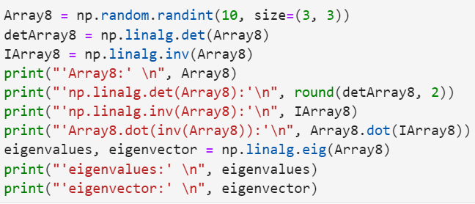

§5.3 numpy的专门应用
2.在线性代数的应用(numpy. linalg)
-78.0
'np.linalg.inv(Array8):'
[[ 0.59 0.13 -0.33]
[-0.19 0.15 0.0 ]
[-0.24 -0.21 0.33] ]
'eigenvalues':
[17.44 1.43 3.13]
'eigenvector:'
[[ 0.31 0.86 0.63]
[ 0.61 -0.30 -0.74]
[ 0.73 -0.40 0.23] ]
'Array8.dot(inv(Array8))':
[[ 1 0 0 ]
[ 0 1 0 ]
[ 0 0 1 ] ]

Slide 56
§5.3 numpy的专门应用
2.在线性代数的应用(numpy. linalg)
线性方程的解：
所以：
例 “鸡兔同笼”问题：今有雉兔同笼，上有三十五头，下有九十四足。问雉兔各几何。
分析：假设鸡有 x只，兔有y只，则：
heads,foots=35,94
A=np.array(([[1,1],[2,4]]))
b=np.array([heads,foots])
X=np.linalg.solve(A,b)
print("鸡:{} 兔:{}".format(X[0], X[1]))
鸡: 23.0
兔:12.0
X=np.linalg.inv(A).dot(b)

Slide 57
§5.3 numpy的专门应用
3.多项式的应用(numpy. linalg)
任何可微的函数都可以用一个n次多项式来逼近。
函数 | 描述
poly1d(A) | 利用系数数组A生成多项式
polycal(p,k) | 求多项式p在x=k时的值
polyder(p,m=1) | 求多项式p的m阶导数，m默认值为1
polyint(p,m=1) | 求多项式p的m重积分，m默认值为1
polyadd(p1,p2) | 多项式求和，等价于p1+p2
polysub(p1,p2) | 多项式求差，等价于p1-p2
polymul(p1,p2) | 多项式求积，等价于p1*p2
polydiv(p1,p2) | 多项式求商，等价于p1/p2，结果为高和余数构成的元组，商和余数都用多项式表示
polyfit(x,y,k) | 多项式拟合，x,y分别为要拟合的丙级数据，k为拟合多项式中最高次幂

Slide 58
§5.3 numpy的专门应用
3.多项式的应用(numpy. linalg)
(1) poly1d(A)函数 创建多项式，其中A为多项式的系数构成的数组或者类似数组的列表结构。
A=np.array([1,0,-2,1])
f=np.poly1d( A)
print('数组A: ', A)
print('函数f: ', f)
print('函数f的类型:',type(f))
print('函数f在x=1时的值: ', f(1))
print('函数f在x=2时的值: ', f(2))
print('函数f在x=1和x=2时的值: ', f([1,2]))
数组A: [ 1 0 -2 1]
<class 'numpy.poly1d'>
0
5
[0 5 ]

Slide 59
§5.3 numpy的专门应用
3.多项式的应用(numpy. linalg)
(2) polyval(p,k)函数用于计算多项式p在k时的值。
print(np.polyval(f,1))
print(np.polyval(f,2))
print(np.polyval(f,[1,2]))
0
5
[0 5 ]
(3) polyder(p,m=1)函数用于求多项式p的m阶导数。
print(np.polyder(f))#微分
print(np.polyder(f,2))

Slide 60
§5.3 numpy的专门应用
3.多项式的应用(numpy. linalg)
(4) polyint(p,m=1)函数用于多项式p的m重积分。
print(np.polyint(f))
print(np.polyint(f,m=2))

Slide 61
§5.3 numpy的专门应用
3.多项式的应用(numpy. linalg)
(5)多项式的代数计算：polyadd(p1,p2), polysub(p2,p1),
polymul(p2,p1),polydiv(p2,p1).
p1=np.poly1d(np.array([1,2,3]))
p2=np.poly1d(np.array([1,2,3,4]))
print(np.polyadd(p1,p2))
print(np.polysub(p2,p1))
print(np.polymul(p1,p2))
print(np.polydiv(p2,p1))
p2/p1= (poly1d([1., 0.]), poly1d([4.]))

Slide 62
§5.3 numpy的专门应用
3.多项式的应用(numpy. linalg)
(6) polyfit(x,y,k)函数用于多项式拟合，其中x,y分别为要拟合的两组数据，k为拟合多项式中最高次幂。
x=np.array([0.0, 1., 2., 3., 4., 5.])
y=np.array([0.0, 0.8, 0.9, 0.1, -0.8, -1.0])
parray=np.polyfit(x,y,3)
p=np.poly1d(parray)
print(parray)
print(p)
[ 0.08703704 -0.81349206 1.69312169 -0.03968254]
3 2
0.08704 x - 0.8135 x + 1.693 x - 0.03968

Slide 63
第5课 科学计算基础：NumPy
§5.1 numpy库的使用
§5.2 数组对象的常见操作
§5.3 numpy的专门应用
§5.4 数组的文件输入与输出

Slide 64
§5.4 数组的文件输入与输出
常用文件读写函数
函数 | 描述
np.savetxt() | 把一个一维或者二维数组写入一个指定的文本文件
np.loadtxt() | 从指定的文本文件中读取数据，并返回一个数组
np.ndarray.tofile() | 把数组写入指定文件
np.fromfile() | 从指定文件读取数据，返回一个一维数组
np.save() | 把数组以二进制格式写入一个扩展名为.npy的文件中
np.load() | 从扩展名为.npy的文件中读取数据，并返回一个原始形状的数组

Slide 65
§5.4 数组的文件输入与输出
(1) numpy.savetxt(fname,X,fmt='%.18e', delimiter='')
fname：文件名或者文件句柄；
X：将要被写入文件的一维或者二维数组；
fmt：格式字符串，缺省时为‘%.18e’；
delimiter：分隔符，缺省时为空格。
(2) np.loadtxt(fname, dtype=np.float, delimiter=None)
fname：文件名或者文件句柄；
dtype：读入的数据返回类型，默认为np.float类型；
delimiter：分隔符，缺省时为空格。

Slide 66
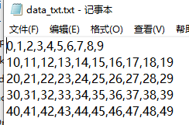
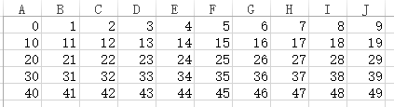
§5.4 数组的文件输入与输出
(1) numpy.savetxt(fname,X,fmt='%.18e', delimiter='')
#np.savetxt(fname, X,fmt='%.18e', delimiter='')
data = np.arange(50).reshape(5,10)
np.savetxt('data_txt.txt', data, fmt='%d',delimiter=',')
np.savetxt('d:\\data_txt.csv', data, fmt='%d')

Slide 67
§5.4 数组的文件输入与输出
(2) np.loadtxt(fname, dtype=np.float, delimiter=None)
#np.loadtxt(fname, dtype=np.float, delimiter=None)
data1fromfile=np.loadtxt('data_txt.txt',delimiter=',')
print('1:\n',data1fromfile)
data2fromfile=np.loadtxt('d:\\data_txt.csv',dtype=np.int32)
print('2:\n', data2fromfile)
1:
[[ 0. 1. 2. 3. 4. 5. 6. 7. 8. 9.]
[10. 11. 12. 13. 14. 15. 16. 17. 18. 19.]
[20. 21. 22. 23. 24. 25. 26. 27. 28. 29.]
[30. 31. 32. 33. 34. 35. 36. 37. 38. 39.]
[40. 41. 42. 43. 44. 45. 46. 47. 48. 49.]]
注意，‘data_txt.txt’文件的分隔符，delimiter=','
2:
[[ 0 1 2 3 4 5 6 7 8 9]
[10 11 12 13 14 15 16 17 18 19]
[20 21 22 23 24 25 26 27 28 29]
[30 31 32 33 34 35 36 37 38 39]
[40 41 42 43 44 45 46 47 48 49]]
[diˈlɪmɪt]

Slide 68
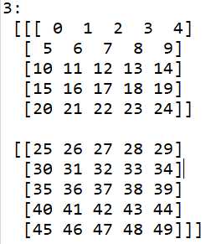
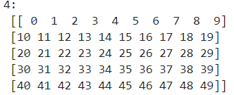
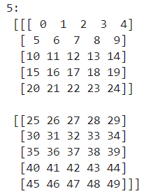
§5.4 数组的文件输入与输出
(3) np.ndarray.tofile(fname, sep='',format="%s")
(4) np.ndarray.fromfile(fname, dtype= np.float,count=-1,sep='')
#np.ndarray.tofile(fname, sep='',format="%s")
data = np.arange(50).reshape(2,5,5)
print('3: \n', data)
data.tofile("data_tofile1.dat",format='%d')
#np.ndarray.fromfile(fname, dtype= np.float,count=-1,sep='')
dataNew=np.fromfile("data_tofile1.dat",dtype= np.int32).reshape(5,10)
print(‘4: \n', dataNew)
dataShape = np.fromfile("data_tofile1.dat",dtype= np.int32).reshape(2,5,5)
print(‘5: \n', dataShape)
[diˈlɪmɪt]

Slide 69
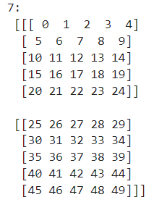
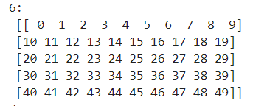
§5.4 数组的文件输入与输出
(5) np.save(fname,X)
(6) np.load(fname)
Fname：文件名或者文件句柄；
X：将要被写入文件的数组；
np.save("data_save.npy",dataNew)
dataLoad=np.load("data_save.npy")
dataLoad1 = np.load("data_save.npy").reshape((2,5,5))
print('6: \n',dataLoad)
print('7: \n',dataLoad1)

Slide 70
本课小结
第三方库：numpy库的使用(1)。
下课内容
第三方库： numpy库的使用(2)
matplotlib库的使用。

Slide 71
Thank you!

Slide 72
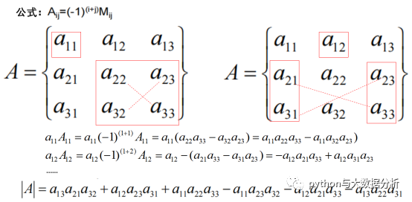
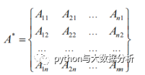

矩阵的逆阵

Slide 73
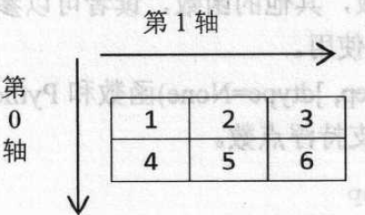
§9.1 numpy库的使用
1. 核心对象：ndarray
(1)轴(axes). Ndarray中的数组维度称为轴，轴的编号如图所示。
axis | [ ]
axis = 0 | [ [ [ ] ] ]
axis = 1 | [ [ [ ] ] ]
axis = 2 | [ [ [ ] ] ]

Slide 74
§9.1 numpy库的使用
1. 核心对象：ndarray
对于numpy二维数组[[1，2]，[3，4]]。
axis=0，最外层[]，有一对，其里包含两个最大块[1，2]、[3，4]，这两个块1和3、2和4即为对应。
axis=1，第二层[]，有两对，两个[]都为数值，直接计算。
对于numpy三维数组[[[1, 2],[3, 4]], [[5, 6],[7, 8]]]。
axis=0，最外层[]，有一对，其里包含两个最大块[[1, 2],[3, 4]]、 [[5, 6],[7, 8]]，这两个块1和5、2和6、3和7、4和8即为对应。
axis=1，第二层[]，有两对，第一个[]最大块为：[1, 2]、[3, 4]，其中1和3、2和4对应；第二个[]最大块为：[5, 6]，[7, 8]，其中5和7、6和8对应。
axis=2，第三层[]，有四对，4个[]内都是数值，直接计算。

Slide 75
§5.2.1. 数组操作
3. 数组索引与切片
花式索引:使用ix_()函数，选出方形索引区域
room
room[np.ix_([0], [0, 2], [1, 3])]
room[np.ix_([0], [0, 1, 2], [1, 3])]
room[np.ix_([0], [0, 2])]
11 | 12 | 13 | 14
14 | 15 | 16 | 17
19 | 18 | 19 | 20
11 | 12 | 13 | 14
14 | 15 | 16 | 17
19 | 18 | 19 | 20
11 | 12 | 13 | 14
14 | 15 | 16 | 17
19 | 18 | 19 | 20
11 | 12 | 13 | 14
14 | 15 | 16 | 17
19 | 18 | 19 | 20
1 | 2 | 3 | 4
4 | 5 | 6 | 7
7 | 8 | 9 | 10
1 | 2 | 3 | 4
4 | 5 | 6 | 7
7 | 8 | 9 | 10
1 | 2 | 3 | 4
4 | 5 | 6 | 7
7 | 8 | 9 | 10
1 | 2 | 3 | 4
4 | 5 | 6 | 7
7 | 8 | 9 | 10
1 | 2 | 3 | 4
4 | 5 | 6 | 7
7 | 8 | 9 | 10
1 | 2 | 3 | 4
4 | 5 | 6 | 7
7 | 8 | 9 | 10
1 | 2 | 3 | 4
4 | 5 | 6 | 7
7 | 8 | 9 | 10

Slide 76
§5.2.1. 数组操作
3. 数组索引与切片
花式索引:使用ix_()函数，选出方形索引区域
N1
n1[np.ix_([0, 2])]
n1[np.ix_([0, 2], [1, 3])]
n1
n1( [0, 2])
n1( [0, 2], [1, 3])
9 | 4 | 7 | 4
2 | 5 | 5 | 0
1 | 9 | 8 | 7
2 | 0 | 7 | 1
9 | 4 | 7 | 4
2 | 5 | 5 | 0
1 | 9 | 8 | 7
2 | 0 | 7 | 1
9 | 4 | 7 | 4
2 | 5 | 5 | 0
1 | 9 | 8 | 7
2 | 0 | 7 | 1

Slide 77
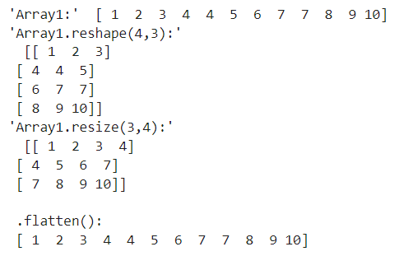
§5.2.1. 数组操作
4. 数组的变形
Array1 = np.array([1, 2, 3, 4, 4, 5, 6, 7, 7, 8, 9, 10])
print("'Array1:' ", Array1)
print("'Array1.reshape(4,3):'\n ", Array1.reshape(4, 3))
Array1.resize(3, 4) #修改原数组
print("'Array1.resize(3,4):'\n ", Array1)
print("\n .flatten():\n", Array1.flatten())

Slide 78
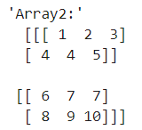
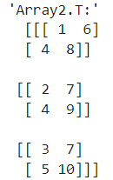
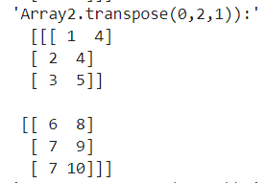
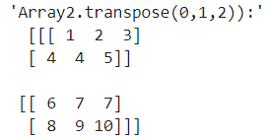
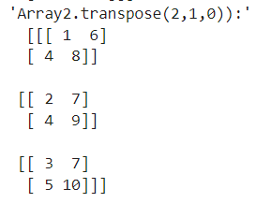
§5.2.1. 数组操作
4. 数组的变形
Array1 = np.array([1, 2, 3, 4, 4, 5, 6, 7, 7, 8, 9, 10])
Array2 = Array1.reshape(2, 2, 3)
print("'Array2:'\n ", Array2)
print("'Array2.T):'\n ", Array2.T)
print("'Array2.transpose(0,2,1)):'\n ", Array2.transpose(0, 2, 1))
print("'Array2.transpose(0,1,2)):'\n ", Array2.transpose(0, 1, 2))
print("'Array2.transpose(2,1,0)):'\n ", Array2.transpose(2, 1, 0))

Slide 79
§5.3 numpy的专门应用

Slide 80
§5.3 numpy的专门应用

